Slide 1
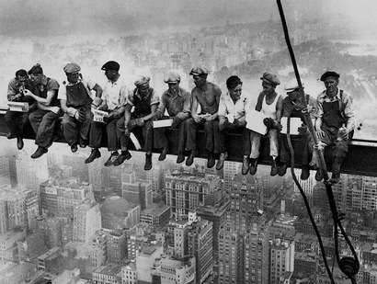
KREATIV FOTO 4
MENNESKER
LANDSKAB OG MENNESKER
6. SEP. – 11. OKT. 2011

Slide 2
OPGAVE 3
GENRE : LANDSSKAB
CRIT AF JERES BILLEDER – DET GODE OG DET MINDRE GODE
FOF kreativ foto – Fotograf Diana Lovring - 06.09.11-11.10.11

Slide 3
ØJEBLIKKET
GENRE : MENNESKER
WILLY RONIS - FRANCE
LEWIS W. HINE - US
MARTIN PARR - UK
FOF kreativ foto – Fotograf Diana Lovring - 06.09.11-11.10.11

Slide 4
WILLY RONIS
FOF kreativ foto – Fotograf Diana Lovring - 06.09.11-11.10.11

Slide 5
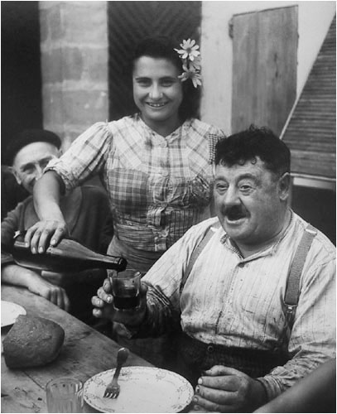
FOF kreativ foto – Fotograf Diana Lovring - 06.09.11-11.10.11

Slide 6
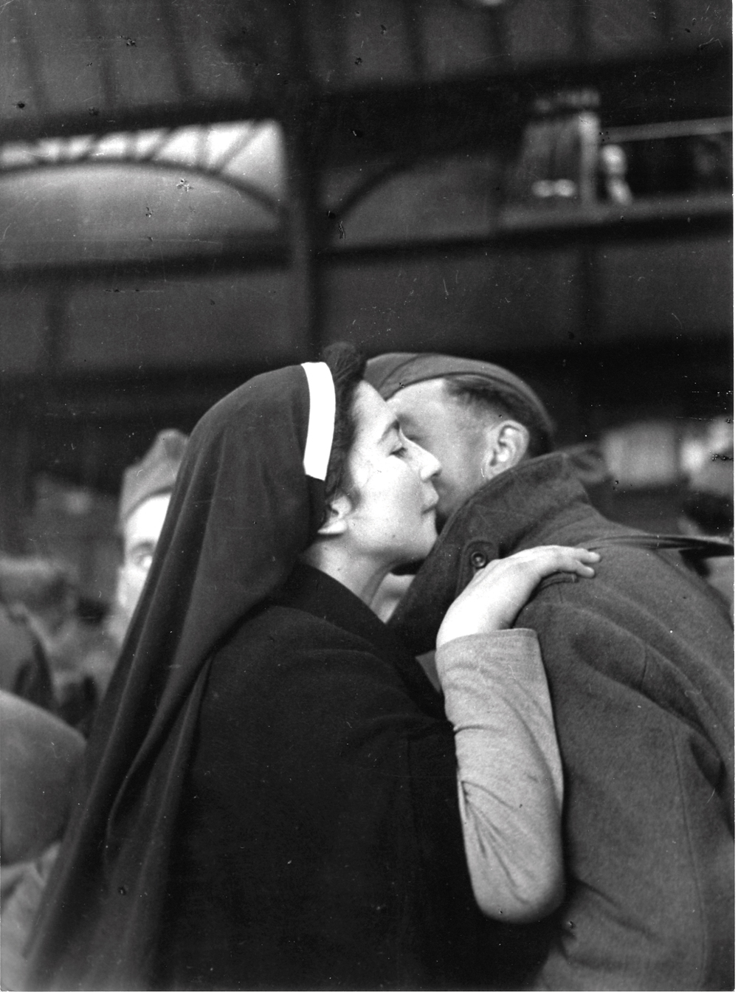
FOF kreativ foto – Fotograf Diana Lovring - 06.09.11-11.10.11

Slide 7
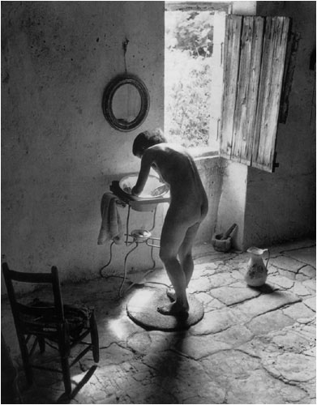
FOF kreativ foto – Fotograf Diana Lovring - 06.09.11-11.10.11

Slide 8
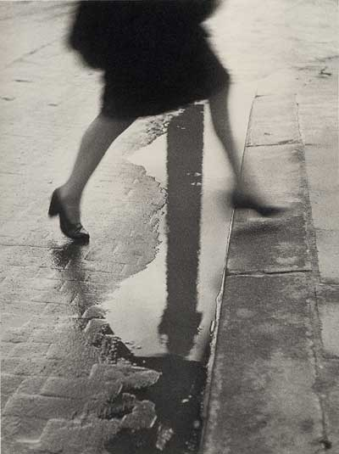
FOF kreativ foto – Fotograf Diana Lovring - 06.09.11-11.10.11

Slide 9
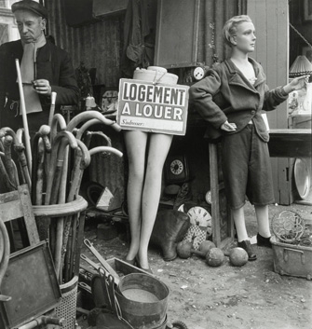
FOF kreativ foto – Fotograf Diana Lovring - 06.09.11-11.10.11

Slide 10
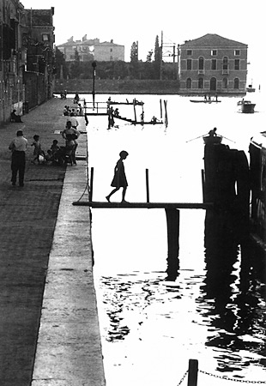
FOF kreativ foto – Fotograf Diana Lovring - 06.09.11-11.10.11

Slide 11
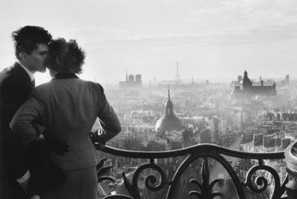
FOF kreativ foto – Fotograf Diana Lovring - 06.09.11-11.10.11

Slide 12
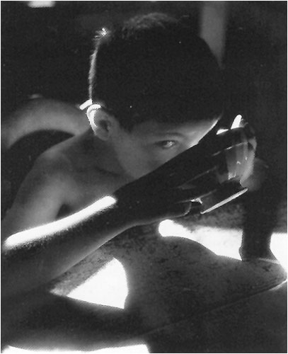
FOF kreativ foto – Fotograf Diana Lovring - 06.09.11-11.10.11

Slide 13
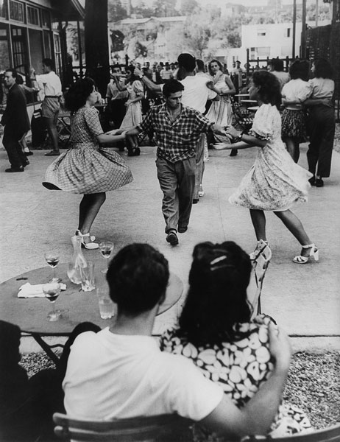
FOF kreativ foto – Fotograf Diana Lovring - 06.09.11-11.10.11

Slide 14
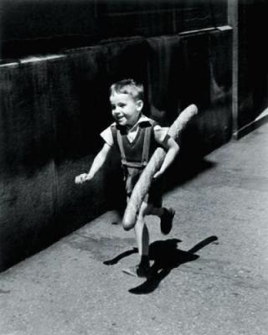
FOF kreativ foto – Fotograf Diana Lovring - 06.09.11-11.10.11

Slide 15
LEWIS W. HINE
FOF kreativ foto – Fotograf Diana Lovring - 06.09.11-11.10.11

Slide 16
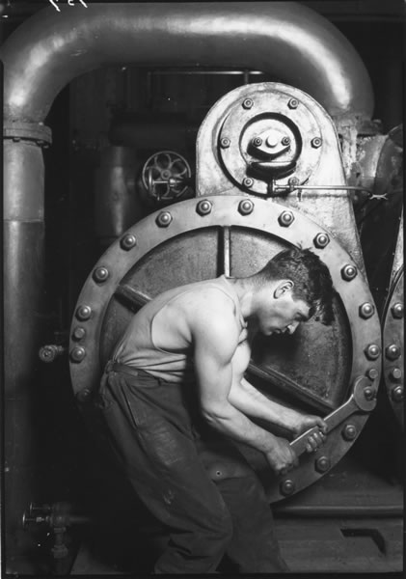
FOF kreativ foto – Fotograf Diana Lovring - 06.09.11-11.10.11

Slide 17
FOF kreativ foto – Fotograf Diana Lovring - 06.09.11-11.10.11

Slide 18
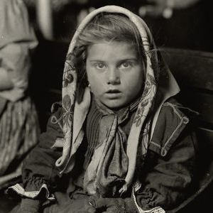
FOF kreativ foto – Fotograf Diana Lovring - 06.09.11-11.10.11

Slide 19
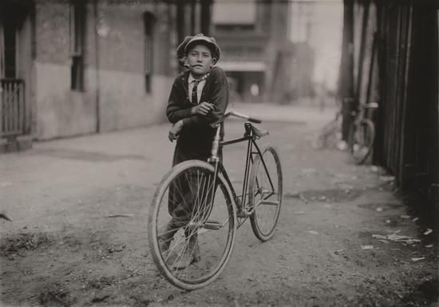
FOF kreativ foto – Fotograf Diana Lovring - 06.09.11-11.10.11

Slide 20
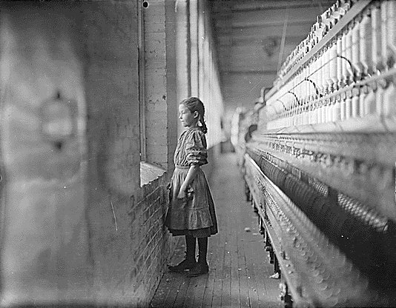
FOF kreativ foto – Fotograf Diana Lovring - 06.09.11-11.10.11

Slide 21
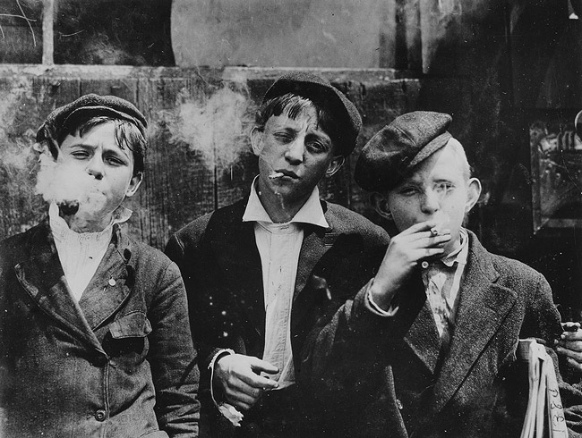
FOF kreativ foto – Fotograf Diana Lovring - 06.09.11-11.10.11

Slide 22
MARTIN PARR
FOF kreativ foto – Fotograf Diana Lovring - 06.09.11-11.10.11

Slide 23
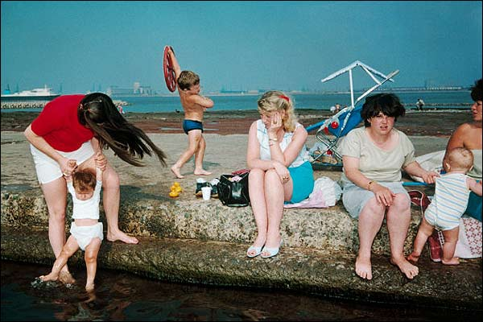
FOF kreativ foto – Fotograf Diana Lovring - 06.09.11-11.10.11

Slide 24
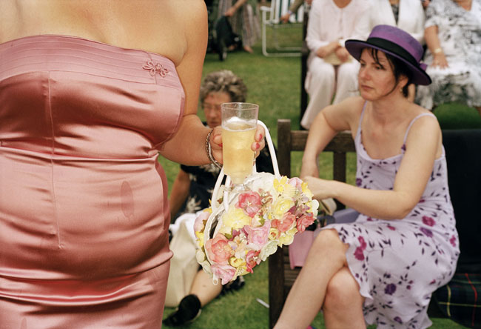
FOF kreativ foto – Fotograf Diana Lovring - 06.09.11-11.10.11

Slide 25
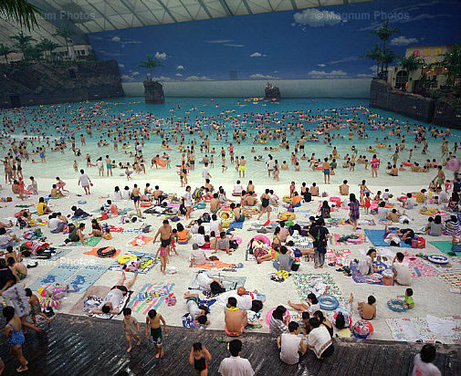
FOF kreativ foto – Fotograf Diana Lovring - 06.09.11-11.10.11

Slide 26
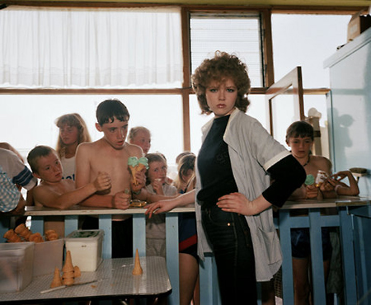
FOF kreativ foto – Fotograf Diana Lovring - 06.09.11-11.10.11

Slide 27
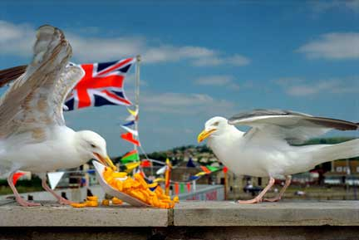
FOF kreativ foto – Fotograf Diana Lovring - 06.09.11-11.10.11

Slide 28
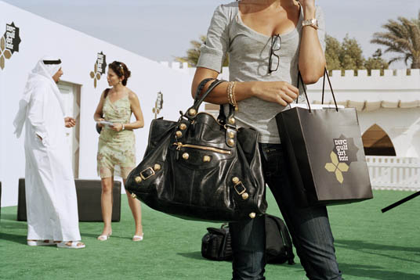
FOF kreativ foto – Fotograf Diana Lovring - 06.09.11-11.10.11

Slide 29
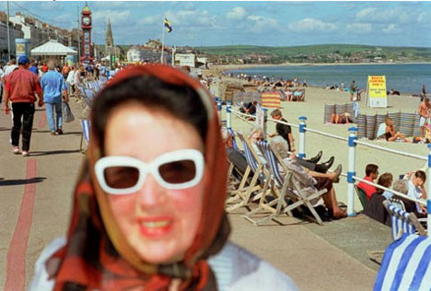
FOF kreativ foto – Fotograf Diana Lovring - 06.09.11-11.10.11

Slide 30
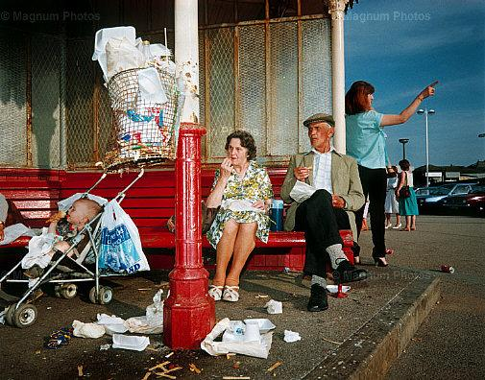
FOF kreativ foto – Fotograf Diana Lovring - 06.09.11-11.10.11

Slide 31
OPGAVE 4
GENRE : MENNESKER
FANG ØJEBLIKKET – OG HISTORIEN BAG BILLEDET:
2 STK. BILLEDER
TÆNK OVER LYS, KONTRASTER, GENTAGELSER, FARVER OG LINIER
FORTÆL HISTORIE VED EN STRAM KOMPOSITION
FOF kreativ foto – Fotograf Diana Lovring - 06.09.11-11.10.11

